Slide 1

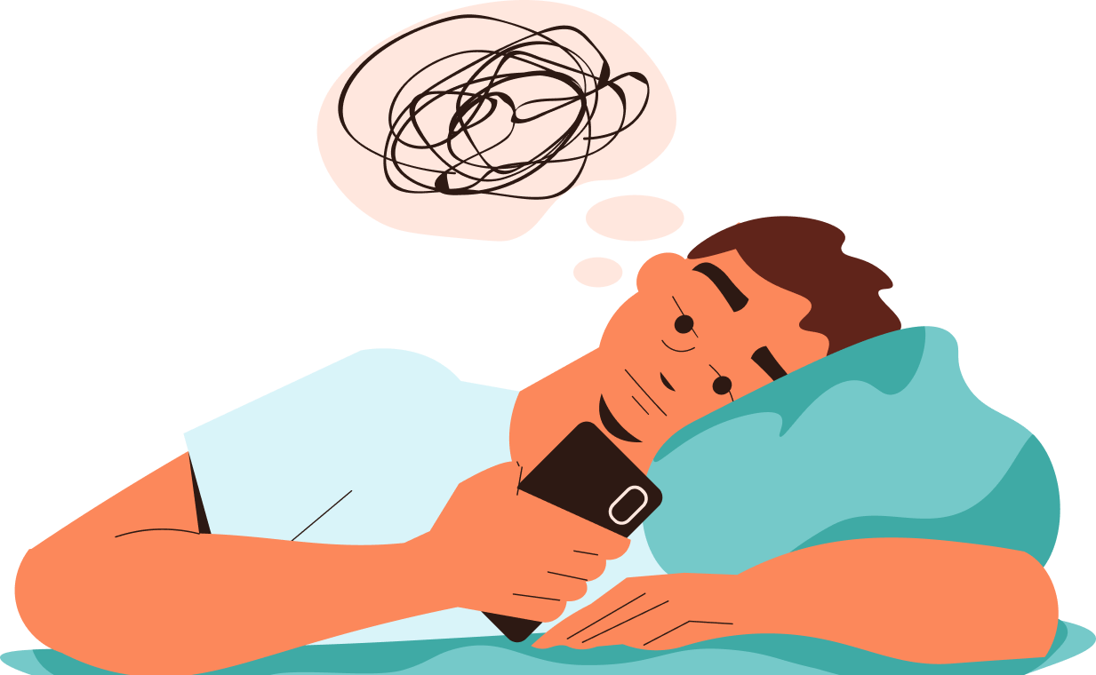

BK tehnike za rad s nesanicom

Slide 2


Općenito o nesanici
Poteškoće s usnivanjem, održavanjem sna ili buđenjem rano ujutro -> 24 satni problem - ne samo noćni
Može biti akutna ili kronična
Posljedice: umor, loša koncentracija, razdražljivost, smanjena funkcionalnost

Slide 3


1 od 10 odraslih osoba pati od nesanice (prevalencija se povećava u starijoj dobi)

Slide 4


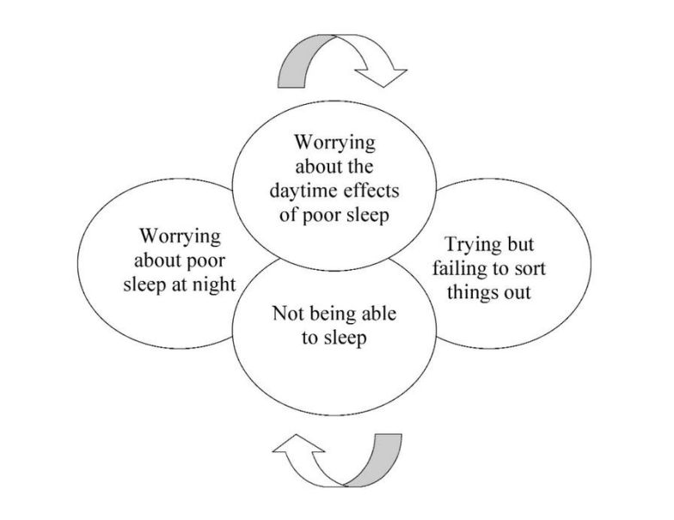
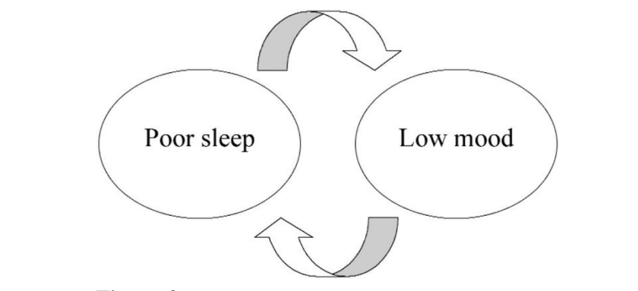
Povezanost nesanice i raspoloženja - održavanje teškoća sa spavanjem
Problemi sa spavanjem često su povezani s emocionalnim teškoćama poput brige, tjeskobe i potištenosti.
Povezanost je dvosmjerna:
  Loš san – više emocionalne uznemirenosti
  Više stresa – lošiji san
Dugotrajna nesanica povećava rizik za razvoj depresije.
Pomoći klijentu u prihvaćanju nesanice kako bi se ovaj ciklus pokušao prekinuti.
BRIGA OKO POSLJEDICA LOŠEG SPAVANJA
LOŠE SPAVANJE
BRIGA OKO
SPAVANJA
POKUŠAJI RJEŠAVANJA PROBLEMA
LOŠE RASPOLOŽENJE
PROBLEMI SA SPAVANJEM
Notes:
Molim prevedite ove sheme na hrv

Slide 5

Tretmani nesanice
Farmakoterapija
Tablete za spavanje (benzodiazepini) – kratkoročna pomoć, ali nisu rješenje za dugotrajnu nesanicu
01
Psihoterapija
CBT– terapija izbora - učinkovit pristup s dugotrajnim rezultatima
više od 100 kliničkih ispitivanja KBT-a u liječenju nesanice, a pokazalo se da 70 posto ljudi postiže trajnu dobrobit
02
Prirodni pripravci (čajevi, biljni lijekovi) – bez dokaza o učinkovitosti, često već isprobani bez uspjeha
Dodatne metode
03

Slide 6

Nošenje s nesanicom - BK tehnike

Slide 7






Ciljevi KB tretmana nesanice
(Ponovno) Naučiti vještinu usnivanja i spavanja
Ukloniti uvjete koji održavaju nesanicu
Fokus na promjenu navika i uvjerenja

Slide 8
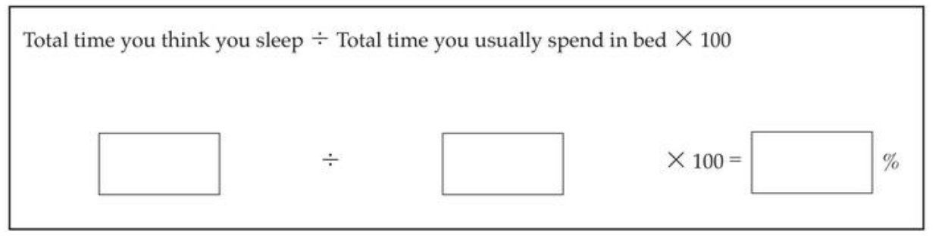
Postavljanje ciljeva
1. Generalni cilj
‘’Povećati efikasnost spavanja do 90%’’
Učinkovitost sna = (vrijeme spavanja / vrijeme u krevetu) × 100
Dobar spavač: 90% ili više
(npr. 8h u krevetu, 7h 12min spavanja = 90%)
Osobe s nesanicom često imaju nižu učinkovitost (npr. 70%)
Klijent treba izračunati vlastitu efikasnost spavanja
1. Osobni cilj
povezati cilj s problemom koji je detektiran - cilj će biti suprotnost tome
Primjer cilja:
"Želim spavati bez čestih buđenja, imati više energije danju i bolje funkcionirati u odnosima."
* Mjerenje cilja - kroz vođenje Dnevnika spavanja - checklista
Ukupno vrijeme koje klijent procjenjuje da spava / vrijeme provedeno u krevetu x 100
Notes:
Možete onda i ovo crveno izostaviti pošto smo izostavili tu check listu
Prevedite sliku na hrv

Slide 9
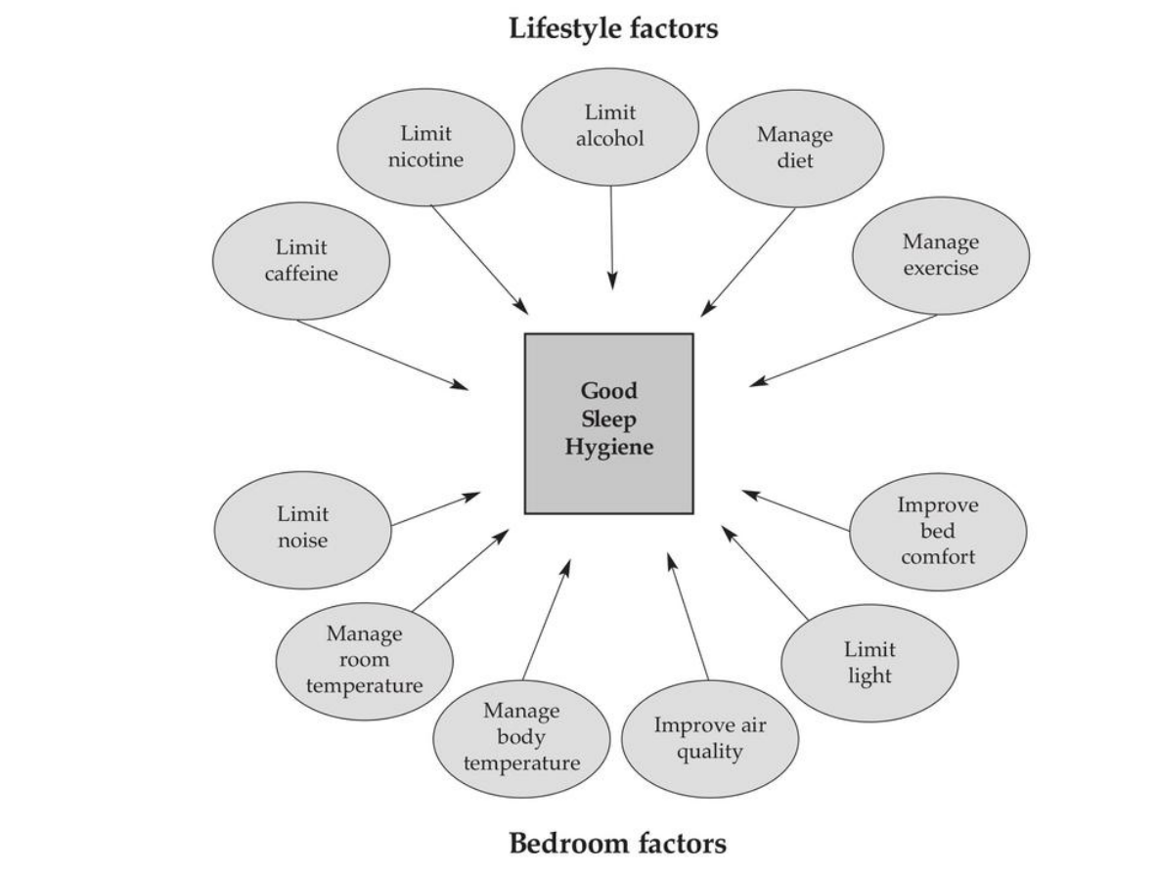
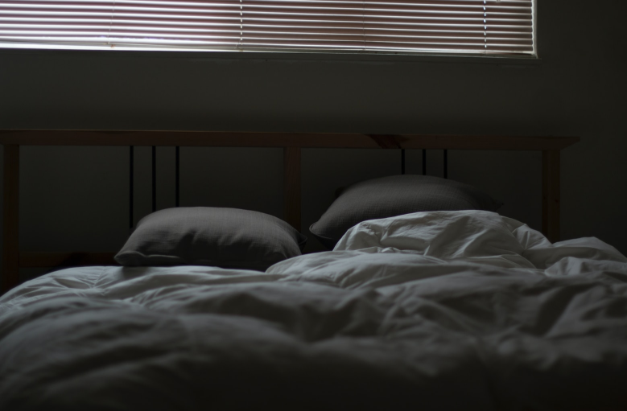
Higijena spavanja
1. Stil života
Izbjegavanje kofeina, alkohola i obilnog obroka prije spavanja, izbjegavanje večernjeg vježbanja smanjiti pušenje.
2. Karakteristike spavaće sobe
Tamna, tiha, prohladna prostorija (oko 18°C), udoban krevet i jastuci. Ne koristiti ekran neposredno prije sna.
Higijena spavanja podrazumijeva niz navika koje potiču bolji san.
Preporuke za higijenu sna samostalno najčešće nisu efikasne. ali u kombinaciji s drugim metodama može značajno pomoći.

Slide 10
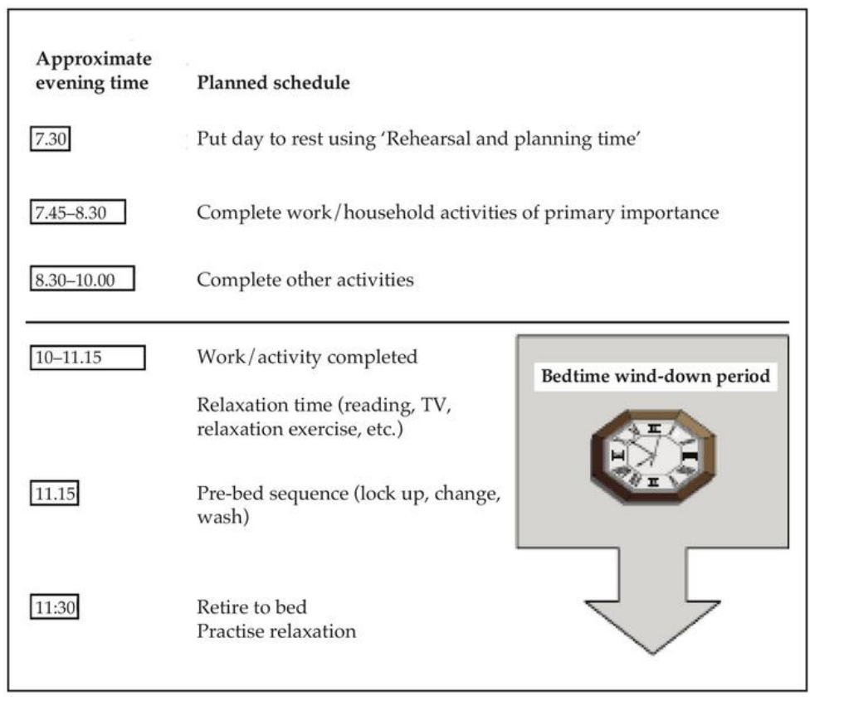

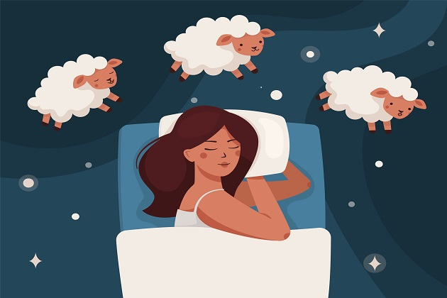
Priprema za spavanje
Često krivo vjerovanje je da ćemo usnuti jer mislimo da je vrijeme za krevet - priprema je važna!
Potrebno je 60–90 minuta pripreme za san
Rutinu klijent treba sam osmisliti
Primjeri aktivnosti:
Prestanak rada / zahtjevnih zadataka
Tihi hobiji: čitanje, slušanje glazbe, lagana šetnja
Topli napitak bez kofeina
Opuštajuće vježbe disanja ili istezanja
VRIJEME
PLANIRANA AKTIVNOST
’ZATVARANJE DANA KROZ KOGNITIVNE TEHNIKE
’DOVRŠAVANJE KUĆANISKIH POSLOVA
’DOVRŠAVANJE OSTALIH AKTIVNOSTI
SVE AKTIVNOSTI SU DOVRŠENE
RELAKSACIJA (lagane vježbe, gledanje TVa…)
RUTINA NEPOSREDNO PRIJE LIJEGANJA (higijena, zaključvavanje vrata, oblačenje odjeće za spavanje…)
ODLAZAK U KREVET
VEČERNJA RUTINA
Notes:
Molim tablicu prevedite na hrv, možete staviti text boxove preko, kao što sam Vam započela na slajdu 10

Slide 11
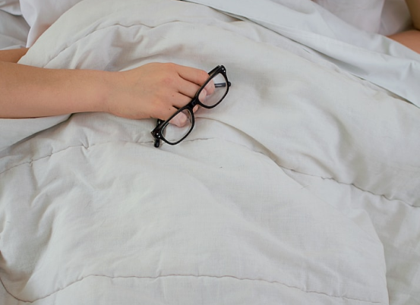
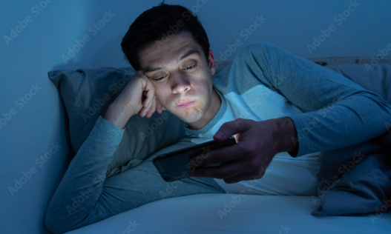
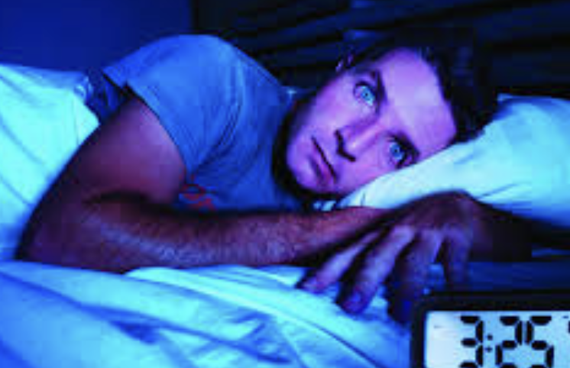
Jačanje veze krevet = spavanje
Pravilo 2 "Četvrt sata"
Ako se zaspivanje ne dogodi unutar 15 minuta, treba ustati i raditi nešto opuštajuće u drugoj prostoriji
Vratiti se u krevet samo kada ste pospani
Time se prekida negativna povezanost između kreveta i budnosti
Pomoći klijentu da prihvati probleme sa spavanjem
Pravilo 3 "Pospan, a ne samo umoran"
U krevet ići samo kada se osjeti pospanost, ne samo umor
Znakovi pospanosti: zijevanje, težina u očima…
Pravilo "Čuvati san za noć"
- Izbjegavati drijemanje preko dana
Kod dobrih spavača krevet znači odmor i san.
Kod loših spavača, krevet je postao izvor frustracije i budnosti
Cilj: ponovno povezati krevet sa snom.
Pravilo 1 "Krevet je za spavanje"
Krevet koristiti isključivo za spavanje (i seksualne aktivnosti)
Izbjegavati aktivnosti poput čitanja, gledanja TV-a i korištenja telefona u krevetu

Slide 12
Optimizacija spavanja
Koliko sna zaista trebam?
Nema univerzalnog "pravila 8 sati" – potrebe su individualne
Izračunajti klijentov prosjek na temelju dnevnika spavanja (10 noći)
Fiksni raspored spavanja
Postaviti fiksno vrijeme ustajanja – svaki dan, uključujući vikend
Odredi vrijeme za odlazak u krevet prema prosječnoj duljini sna i potrebnom vremenu ustajanja (npr. 5,5 h → krevet u 1:30h, ustajanje u 7:00h)
Sleep Window
Vremenski okvir za spavanje (npr. 5,5 sati)
Cilj: povećanje učinkovitosti sna ≥ 90%
Ako je učinkovitost visoka, svaki tjedan produžiti vrijeme u krevetu za 15 minuta
Notes:
Molim malo povećajte tekst za ovaj desni text box

Slide 13
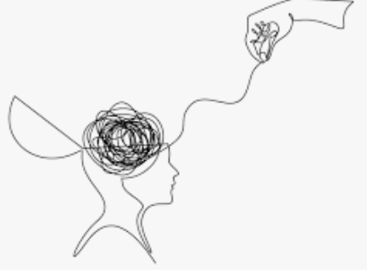
Kognitivne tehnike - nošenje s mislima
Svaki dan u isto vrijeme (npr. oko 19h) odvojiti 20 minuta za razmišljanje. Bez distrakcija, uz bilježnicu i kemijsku
Zabilježiti:
Događaje i emocije iz dana
Što je bilo dobro, a što zabrinjavajuće
Sve što treba riješiti sutra (to-do lista)
Plan i raspored za sutra
Nejasnoće zapisati i odrediti vrijeme kad će ih se provjeriti
Cilj: Zatvoriti dan, povećati osjećaj kontrole
Ako misli opet navru u krevetu
Podsjetiti se da je sve već zapisano
Nove misli zapisati na papirić pored kreveta – za ujutro

Slide 14
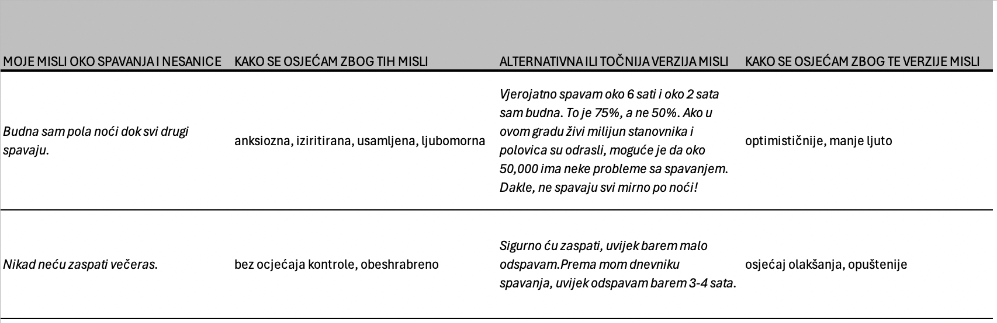
Kognitivne tehnike - Prepoznavanje i mijenjanje disfunkcionalnih misli oko spavanja
Prepoznavanje i zamjena disfunkcionalnih uvjerenja:
Notes:
Molim prevedite tablicu na hrv

Slide 15

Literatura:
Espie, C.A. (2011). An introduction to coping with insomnia and sleep problems. London: Robinson

